Slide 1
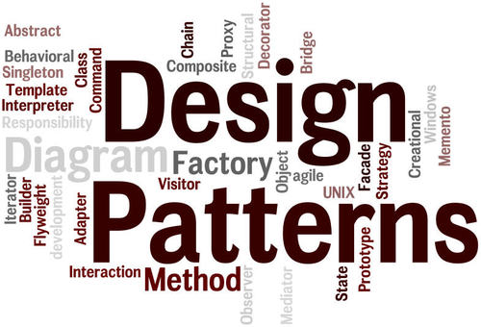
Mẫu Prototype
Nhóm số 9 [Họ tên] – MSSV …

Slide 2
1. Tổng quan
Tên: Prototype (a.k.a clone)
Phân loại: Creational design pattern
Mô tả: cho phép bạn sao chép đối tượng đã có mà không làm code phụ thuộc vào class của chúng.

Slide 3
2. Trường hợp sử dụng
Sử dụng Prototype khi code không nên phụ thuộc vào lớp cụ thể của đối tượng cần sao chép.
Sử dụng Prototype khi muốn giảm số lượng subclass chỉ khác nhau ở cách chúng khởi tạo đối tượng tương ứng. Ai đó có thể đã tạo các subclass để có thể tạo các đối tượng với cấu hình cụ thể.

Slide 4
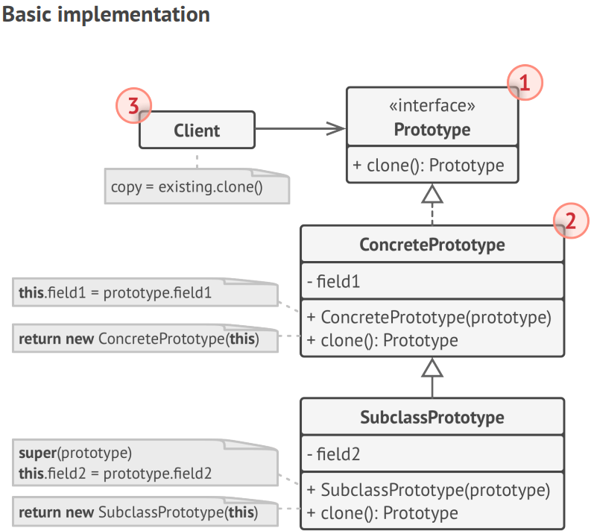
3. Cấu trúc mẫu và mô tả

Slide 5
3. Cấu trúc mẫu và mô tả
1. Interface Prototype khai báo phương thức nhân bản. Trong hầu hết trường hợp, nó là phương thức duy nhất.
2. Lớp PrototypeConcrete cài đặt phương thức nhân bản. Ngoài việc sao chép dữ liệu của đối tượng gốc sáng bản sao, phương thức này cũng có thể xử lý một số trường hợp khó khăn của quá trình nhân bản liên quan tới các đối tượng được liên kết, gỡ rối phụ thuộc để quy, v.v
3. Client có thể tạo ra một bản sao của bất kỳ đối tượng nào tuân theo Interface Prototype.

Slide 6
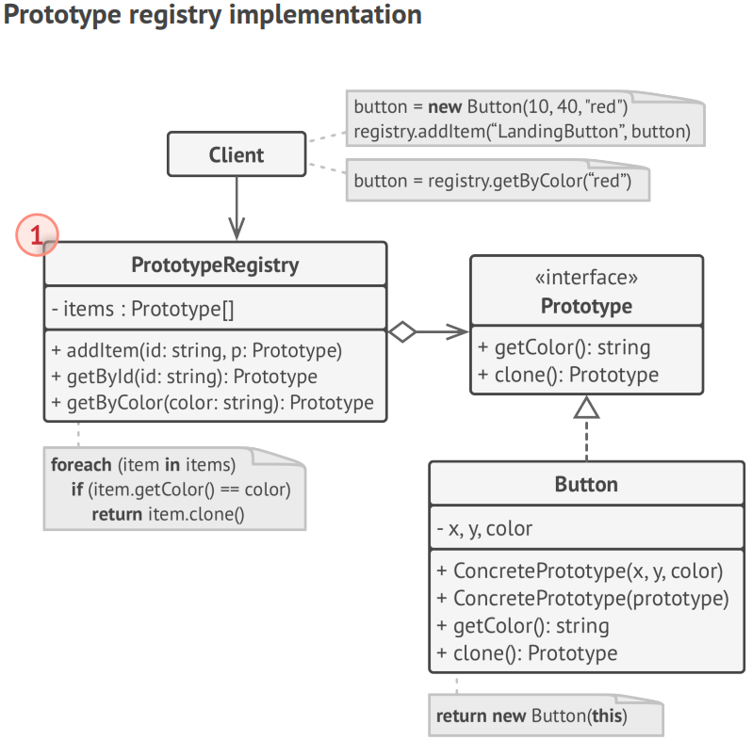
3. Cấu trúc mẫu và mô tả

Slide 7
3. Cấu trúc mẫu và mô tả
PrototypeRegistry cung cấp cách truy cập dễ dàng để truy cập prototype được sử dụng thường xuyên. Nó lưu trữ một tập đối tượng dựng sẵn sẵn sàng để sao chép. PrototypeRegistry đơn giản nhất là tên → bản đồ hash prototype. Nếu muốn tiêu chí tìm kiếm tốt hơn một cái tên, thì vẫn có thể xây dựng PrototypeRegistry tốt hơn.

Slide 8
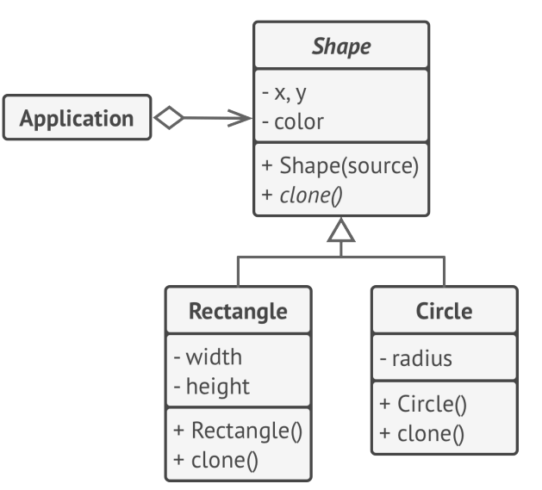
4. Ví dụ

Slide 9
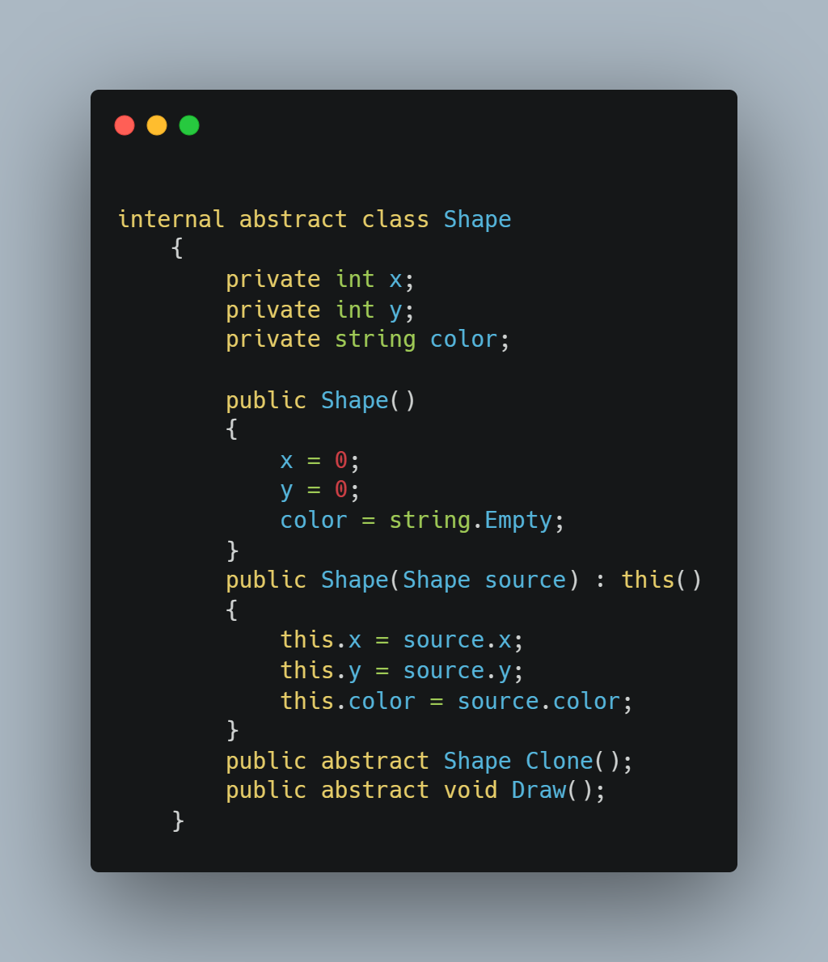
4. Ví dụ

Slide 10
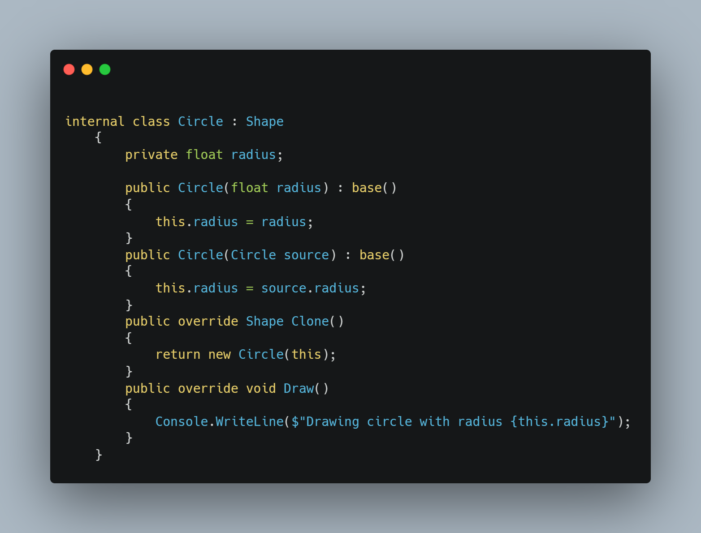
4. Ví dụ

Slide 11
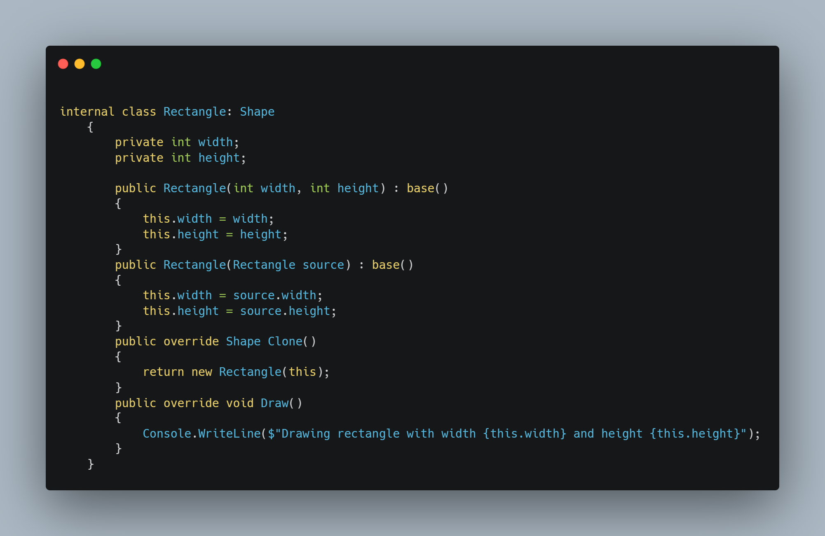
4. Ví dụ

Slide 12
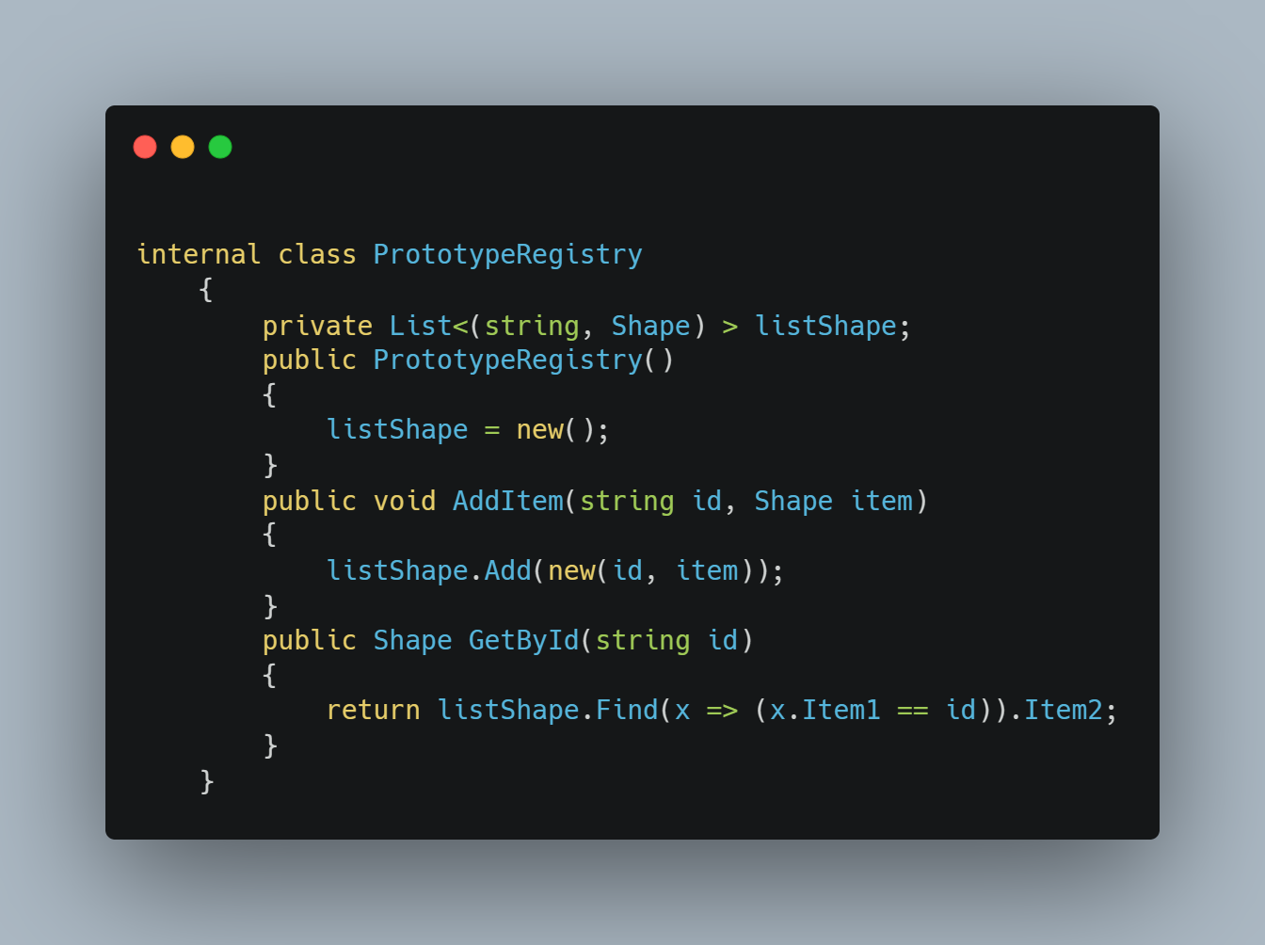
4. Ví dụ

Slide 13
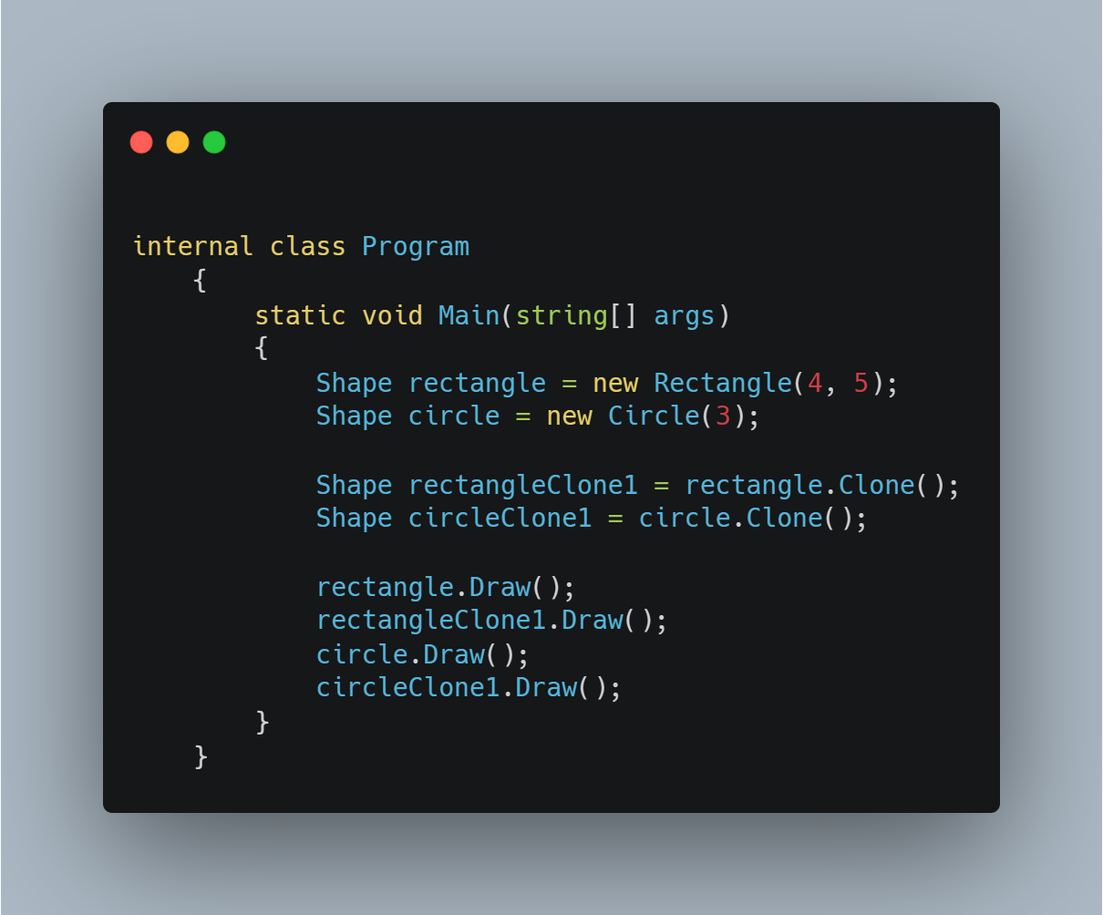
4. Ví dụ

Slide 14
5. Các bước thực hiện
1. Tạo Interface Prototype, khai báo phương thức nhân bản. Hoặc thêm phương thức vào tất cả các lớp hiện có, nếu bạn có phương thức.
2. Một lớp Prototype phải định nghĩa constructor chấp nhận một đối tượng lớp đó làm đối số. Constructor phải sao chép tất cả các trường từ đối tượng truyền vào qua đối tượng mới được tạo. Nếu thay đổi lớp con, phải gọi constructor cha để cho phép superclass xử lý việc nhân bản của riêng nó. Nếu ngôn ngữ không hỗ trợ overload phương thức, xác định phương thức đặc biệt để sao chép. Constructor phù hợp vì sẽ cung cấp đối tượng kết quả ngay khi gọi toán tử new.

Slide 15
5. Các bước thực hiện
3. Phương thức nhân bản thường chỉ chạy toán tử new với phiên bản prototype của constructor. Lưu ý: mọi lớp phải override phương thức nhân bản rõ ràng và sử dụng tên class riêng của nó với toán tử new. Nếu không, phương pháp nhân bản sẽ tạo ra đối tượng thuộc lớp cha.
4. Tự chọn: Tạo PrototypeRegistry để lưu trữ các prototype sử dụng thường xuyên (Cài đặt như là một lớp factory hoặc để chung trong lớp prototype với phương thức tĩnh). Thay thế lệnh gọi trực tiếp tới constructor lớp con bằng phương thức ở PrototypeRegistry.

Slide 16
6. Ưu điểm
Có thể ghép nối với đối tượng mà không cần ghép nối với lớp cụ thể của chúng.
Có thể dùng loại bỏ đoạn code khởi tạo lặp đi lặp lại để sao chép các nguyên mẫu được xây dựng sẵn.
Có thể tạo ra các đối tượng phức tạp một cách thuận tiện hơn.
Có được giải pháp thay thế tính kế thừa khi xử lý cài đặt trước cấu hình cho các đối tượng phức tạp.

Slide 17
7. Nhược điểm
Sao chép các đối tượng phức tạp có tham chiếu vòng tròn có thể rất phức tạp.

Slide 18
8. Liên quan với các mẫu khác
Sử dụng Factory Method (ít phức tạp hơn, tùy biến hơn với subclass) phát triển theo hướng Prototype (linh hoạt hơn, phức tạp hơn)
Lớp của Abstract Factory thường dựa trên tập hợp các Factory Method, nhưng cũng có thể sử dụng Prototype để viết method cho các lớp này
Prototype có thể giúp lưu bản sao của Commands
Thiết kế dùng nhiều Composite và Decorator có thể hưởng lợi từ việc sử dụng Prototype. Sử dụng mẫu này có thể cho phép sao chép các cấu trúc phức tạp thay vì xây dựng lại từ đầu

Slide 19
8. Liên quan với các mẫu khác
Prototype không dựa trên kế thừa, yêu cầu khởi tạo phức tạp đối tượng được nhân bản. Factory method dựa trên kế thừa, không yêu cầu bước khởi tạo.
Đôi khi Prototype là sự thay thế đơn giản cho Memento. Điều này hoạt động nếu đối tượng, trạng thái muốn lưu khá đơn giản và không liên kết với tài nguyên bên ngoài, hoặc, các liên kết dễ thiết lập lại.
Prototype có thể triển khai dưới dạng Singleton.

